Slide 1
第7回競技プログラミング勉強会 ACM/ICPC 2008年国内予選 問題E
2012/05/14(月) 駒田康孝

Slide 2
問題
幾何問題
真上から見たイメージ
G
通れる最大半径は？
S

Slide 3
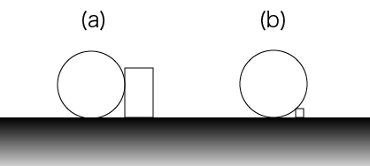
指針

Slide 4
指針
(a)のパターン
d < h
d
h
r
最大半径r ・・・ コースからブロックまでの距離d

Slide 5
指針
(b)のパターン
d > h
d
r-h
r
h
d
最大半径r ・・・ (h×h + d×d) ／ (2×h)

Slide 6
指針
ブロックとコースの関係
G
S

Slide 7
指針
交差判定
ブロックとコースの関係
G
S
ブロックを四つの線分に分割して考える

Slide 8
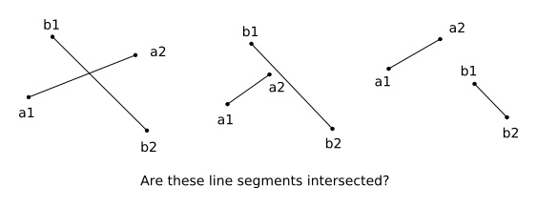
指針
交差判定
ブロックとコースの関係
線分の端点がもう一つの線分の
どちら側にあるか？

Slide 9
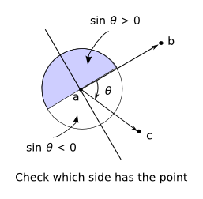
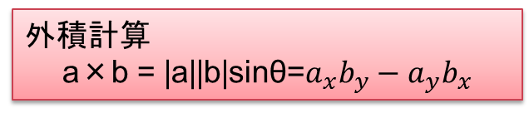
指針
交差判定
ブロックとコースの関係
外積計算
a×b = |a||b|sinθ=$a_{x}b_{y}−a_{y}b_{x}$
外積の値が正・・・ 点の位置が線分の左
外積の値が負・・・ 点の位置が線分の右
2点の外積の積が負 ＝ 交差している

Slide 10
指針
ブロックとコースの距離d
ブロックとコースの関係
G
S
ブロックの頂点と線分との距離を計算

Slide 11
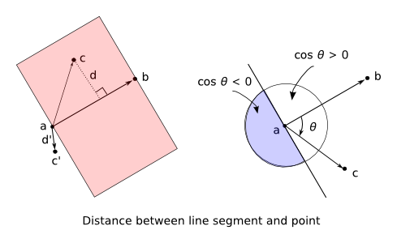


指針
ブロックとコースの距離d
ブロックとコースの関係
内積計算
a・b = |a||b|cosθ=$a_{x}b_{x}+a_{y}b_{y}$
垂線への距離
distance=$\frac{\left|a×b\right|}{\left|a\right|}$
内積の値が正・・・ 点と線分の端点との距離
内積の値が負・・・ 点から線分に引いた垂線

Slide 12
指針
コースとブロックの位置関係を調べる
交差(or接)しているブロックがあれば進行不可
コースとブロックの距離を調べる
最小の距離を記録
大玉とブロックの関係から、最大半径を求める
まとめ

